Slide 1
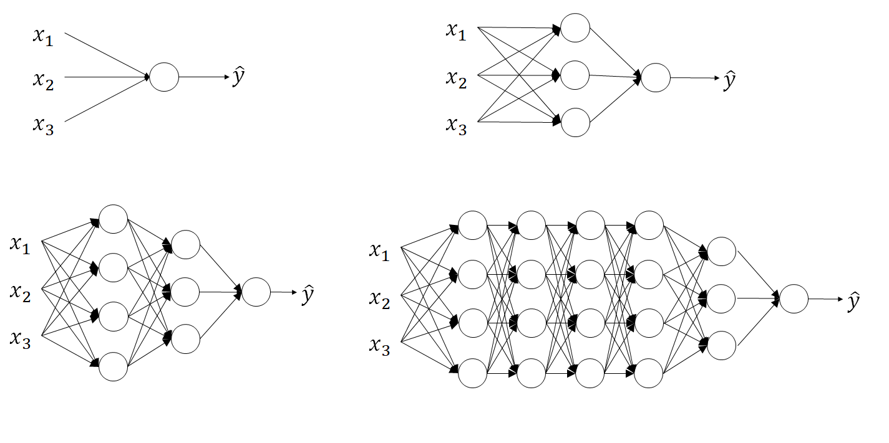
shallow
① Logistic regression
② 1 hidden layer
deep
③ 2 hidden layers
④ 5 hidden layers

Slide 2












$$x_{1}$$
$$x_{1}$$
$$x_{2}$$
$$\hat{y}$$
$$x_{2}$$
$$\hat{y}$$
$$x_{3}$$
$$x_{3}$$
$$x_{1}$$
$$x_{2}$$
$$\hat{y}$$
$$x_{3}$$

Slide 3








$$x_{1}$$
$$x_{2}$$
$$\hat{y}$$
$$x_{3}$$
$$x_{1}$$
$$x_{2}$$
$$\hat{y}$$
$$x_{3}$$

Slide 4




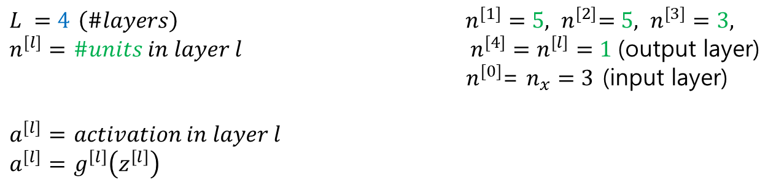



1
2
Layer 0
3
$$x_{1}$$
4
x = $a^{[0]}$
$$x_{2}$$
$$\hat{y}$$
= $a^{[l]}$
1
$$x_{3}$$
3
5
5
$L =4$ $\left(\#layers\right)$ $n^{[1]}{=5, n}^{[2]}=5, n^{[3]}=3,$
$n^{[l]}=$ $\#units in layer l$ $n^{[4]}=n^{[l]}=1$(output layer)
$n^{[0]}$= $n_{x}=3$ (input layer)
$a^{[l]}=$ $activation in layer l$
$a^{[l]}=$ $g^{\left[l\right]}\left(z^{\left[l\right]}\right)$
$$w^{[l]},b^{[l]}=weight for z^{[l]}$$

